Slide 1

수학적 알고리즘 1조
201611108 김동현 201711117 김태환
201511118 민성훈 201511152 허정훈

Slide 2
Ⅰ. RSA 암호

Slide 3
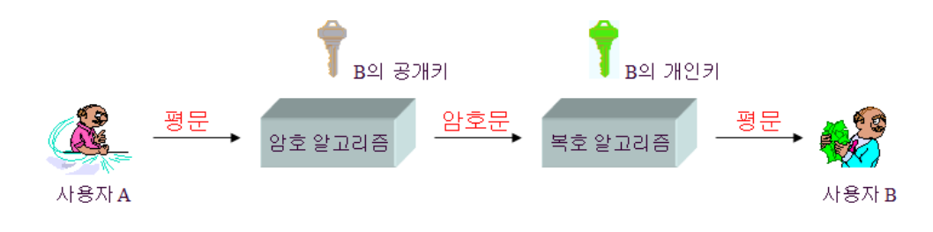

Slide 4
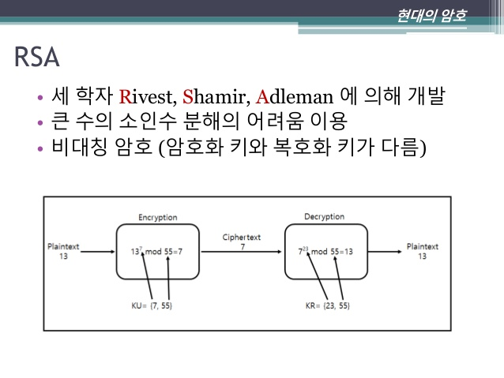

Slide 5
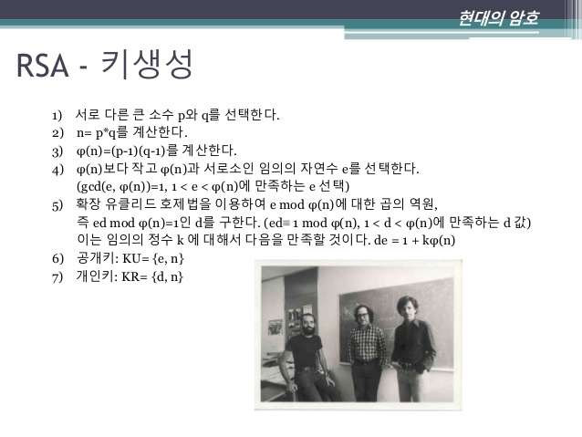

Slide 6
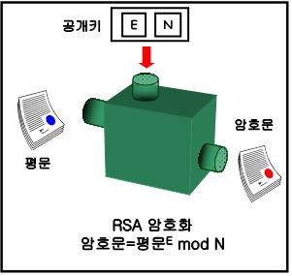
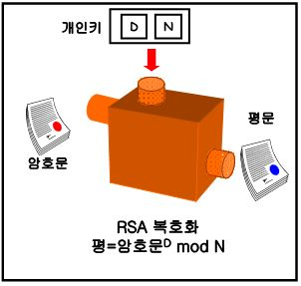
RSA의 암호화와 복호화

Slide 7
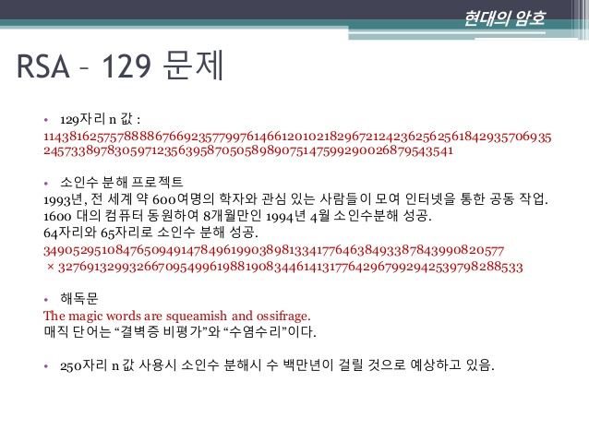

Slide 8
N을 소인수분해
◇ N=p x q라는 관계식이 있고, N은 공개되어 있다. (p와 q는 소수)
◇ 이때, p와 q를 암호해독자가 알게 해서는 안된다.
◇ N으로부터 p와 q를 구하는 것은 자연수 N을 소인수분해하는 것과 같다.
◇ 상당히 큰 수의 소인수분해를 고속으로 할 수 있는 방법이 발견되면 RSA는 해독할 수 있다.

Slide 9
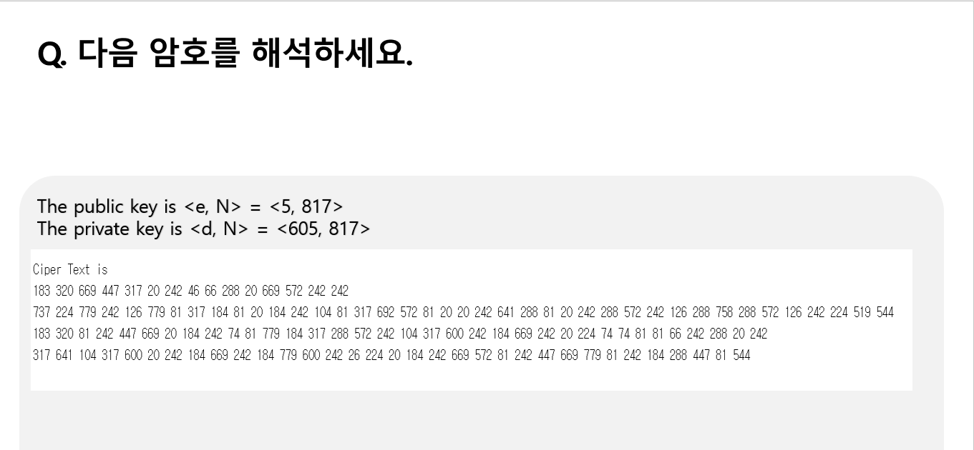

Slide 10
Ⅱ. 정수론

Slide 11
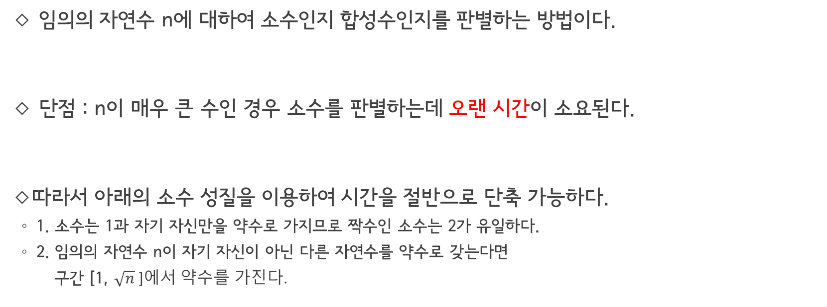
소수 판별법
◇ 임의의 자연수 n에 대하여 소수인지 합성수인지를 판별하는 방법이다.
◇ 단점 : n이 매우 큰 수인 경우 소수를 판별하는데 오랜 시간이 소요된다.
◇따라서 아래의 소수 성질을 이용하여 시간을 절반으로 단축 가능하다.
1. 소수는 1과 자기 자신만을 약수로 가지므로 짝수인 소수는 2가 유일하다.
2. 임의의 자연수 n이 자기 자신이 아닌 다른 자연수를 약수로 갖는다면
구간 [1, $\sqrt{n}$]에서 약수를 가진다.

Slide 12
에라토스테네스의 체
◇ 고대 그리스의 수학자 에라토스테네스가 고안한 것으로
마치 체로 걸러내 듯 자연수에서 소수만 걸러내는 방법이다.
◇ 소수가 아닌 수를 지워서 소수만 남기는 방법
◇예를 들어 1~50까지의 소수를 찾는다 하자.
1. 일단 1부터 50까지 숫자를 쭉 쓴다.
2. 일단 1을 지운다.(1은 소수도, 합성수도 아니며, 기초수라고 해서 별도로 분류한다.)
3. 2를 제외한 2의 배수를 지운다.
4. 3을 제외한 3의 배수를 지운다.
5. 4의 배수를 지울 필요 없다(2의 배수에서 이미 지워짐),
2, 3 다음으로 남아있는 가장 작은 수, 즉 5의 배수를 5를 제외하고 지운다.
6. 이와 같은 방식으로 2배수, 3배수, · · · n배수를 지우다 보면 50미만의 소수만 남는다.

Slide 13
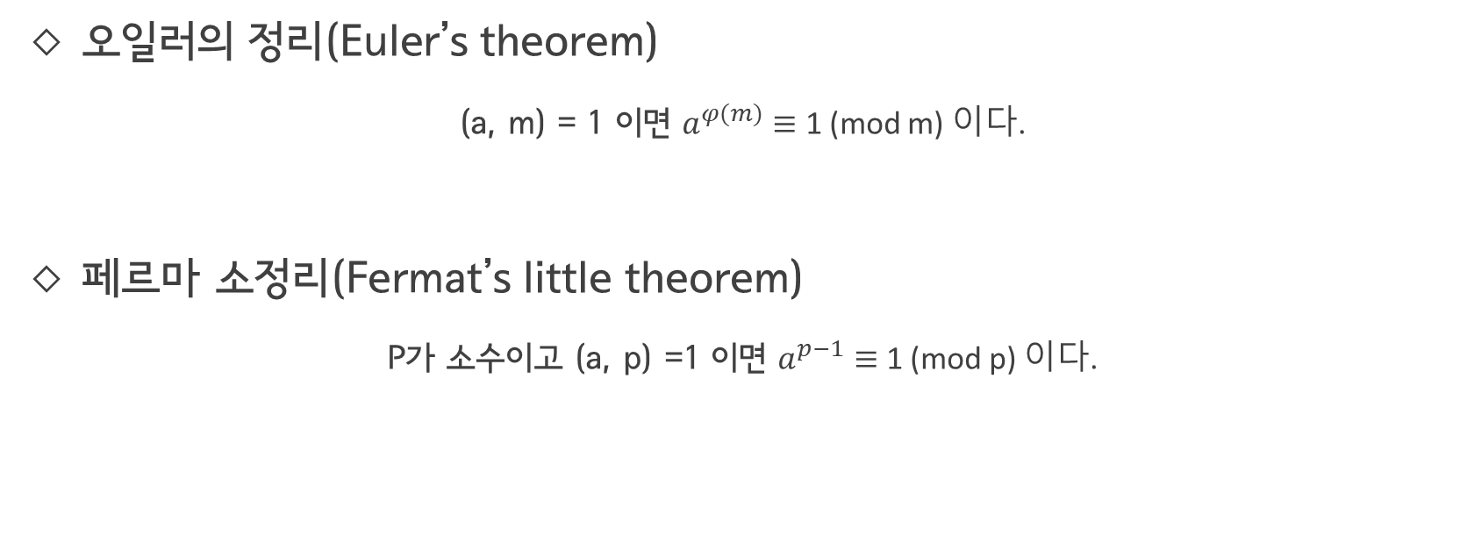
오일러의 정리/페르마의 소정리
◇ 오일러의 정리(Euler’s theorem)
(a, m) = 1 이면 $a^{φ(m)}≡$ 1 (mod m) 이다.
◇ 페르마 소정리(Fermat’s little theorem)
P가 소수이고 (a, p) =1 이면 $a^{p−1}≡$ 1 (mod p) 이다.

Slide 14
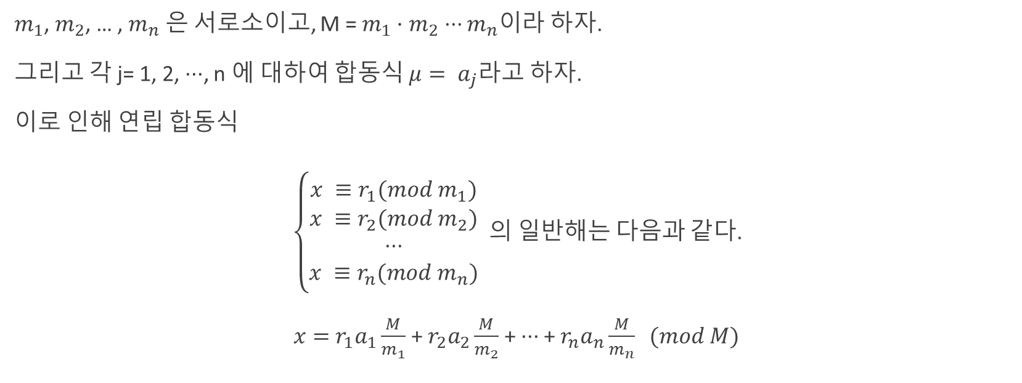
중국인의 나머지 정리
$m_{1}$, $m_{2}$, … , $m_{n}$ 은 서로소이고, M = $m_{1}·$ $m_{2}$ ··· $m_{n}이$라 하자.
그리고 각 j= 1, 2, ···, n 에 대하여 합동식 $μ= a_{j}$라고 하자.
이로 인해 연립 합동식
$\left\{\begin{aligned}x ≡r_{1}(mod{ m}_{1}) \\ x ≡r_{2}(mod{ m}_{2}) \\ \text{···} \\ x ≡r_{n}(mod{ m}_{n})\end{aligned}\right.$ 의 일반해는 다음과 같다.
$x=$ $r_{1}a_{1}\frac{M}{m_{1}}$ + $r_{2}a_{2}\frac{M}{m_{2}}$ + $\text{···}$ + $r_{n}a_{n}\frac{M}{m_{n}} (mod M)$

Slide 15
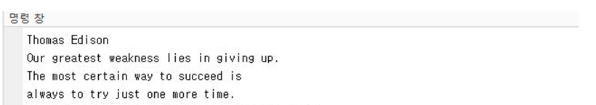

Slide 16
Ⅲ. 코딩

Slide 17
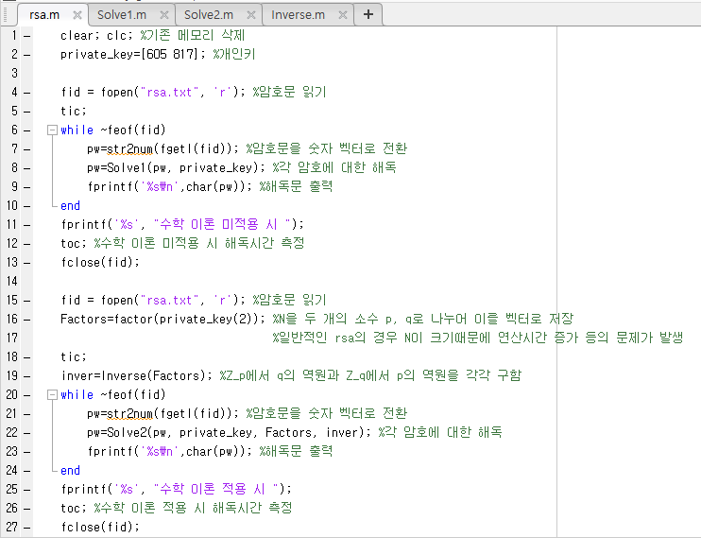
rsa.m

Slide 18
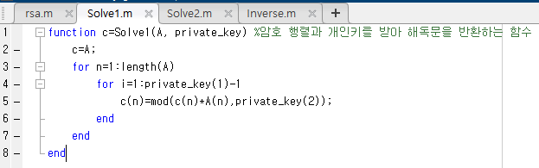
Solve1.m

Slide 19
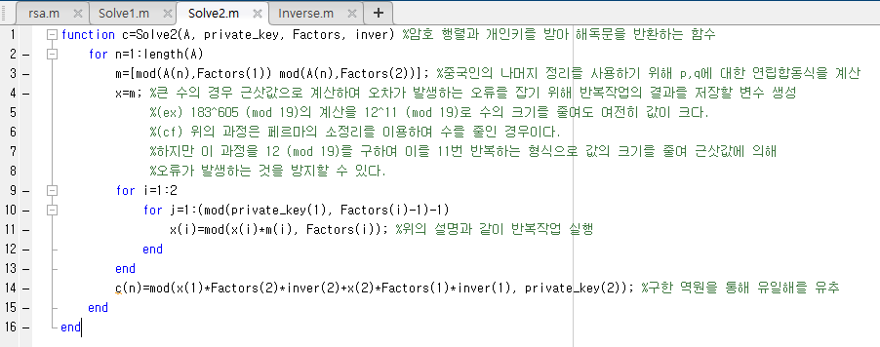
Solve2.m

Slide 20
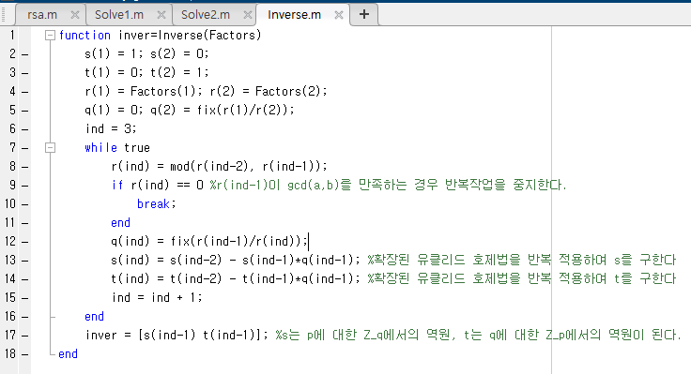
Inverse.m

Slide 21
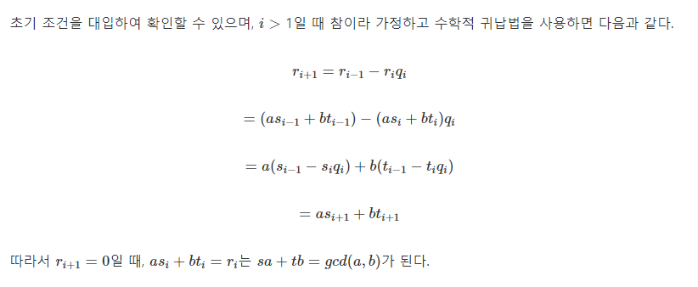
확장된 유클리드 호제법

Slide 22
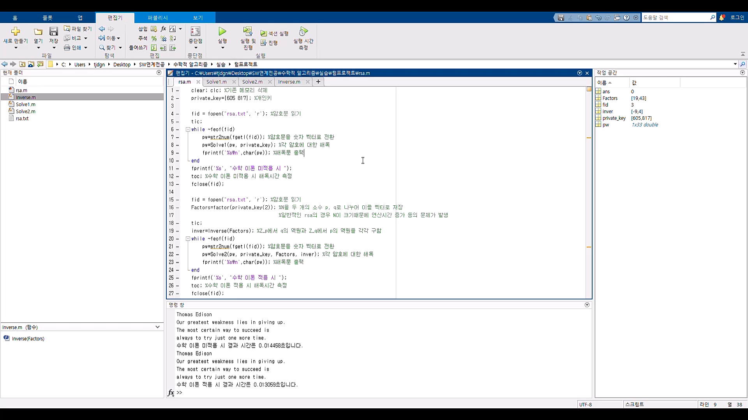
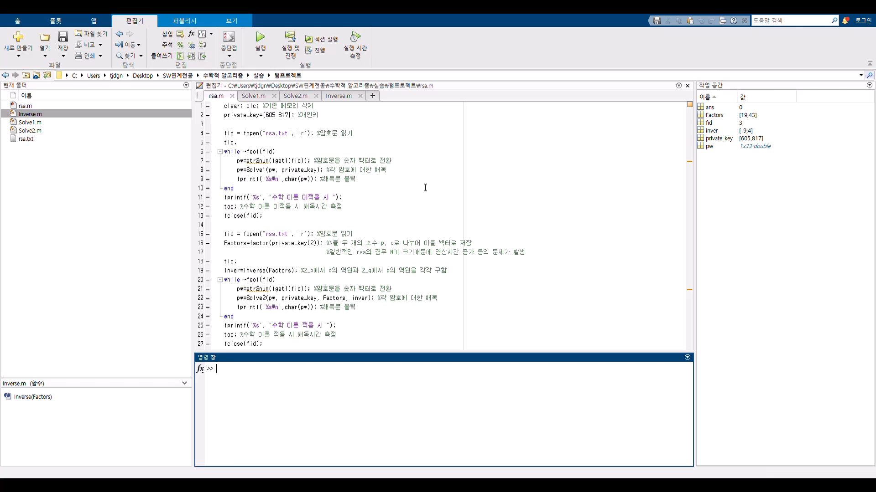
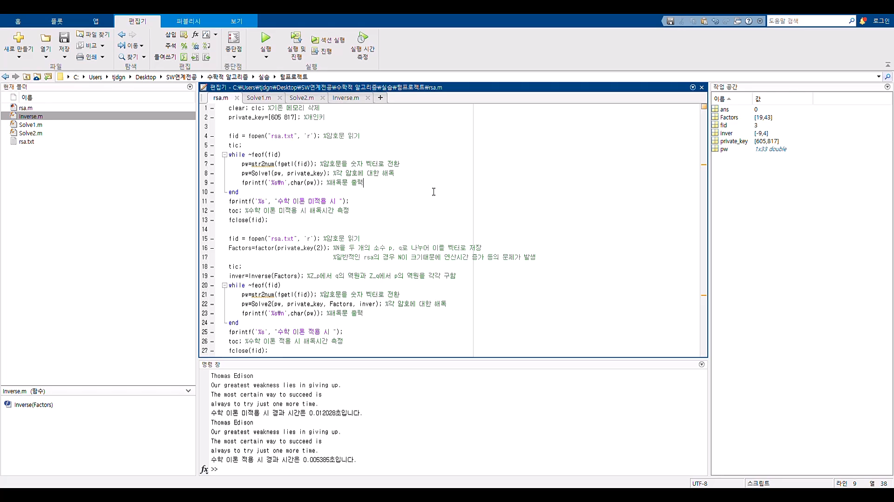



시간 적용 영상

Slide 24
감사합니다:D

